Slide 1
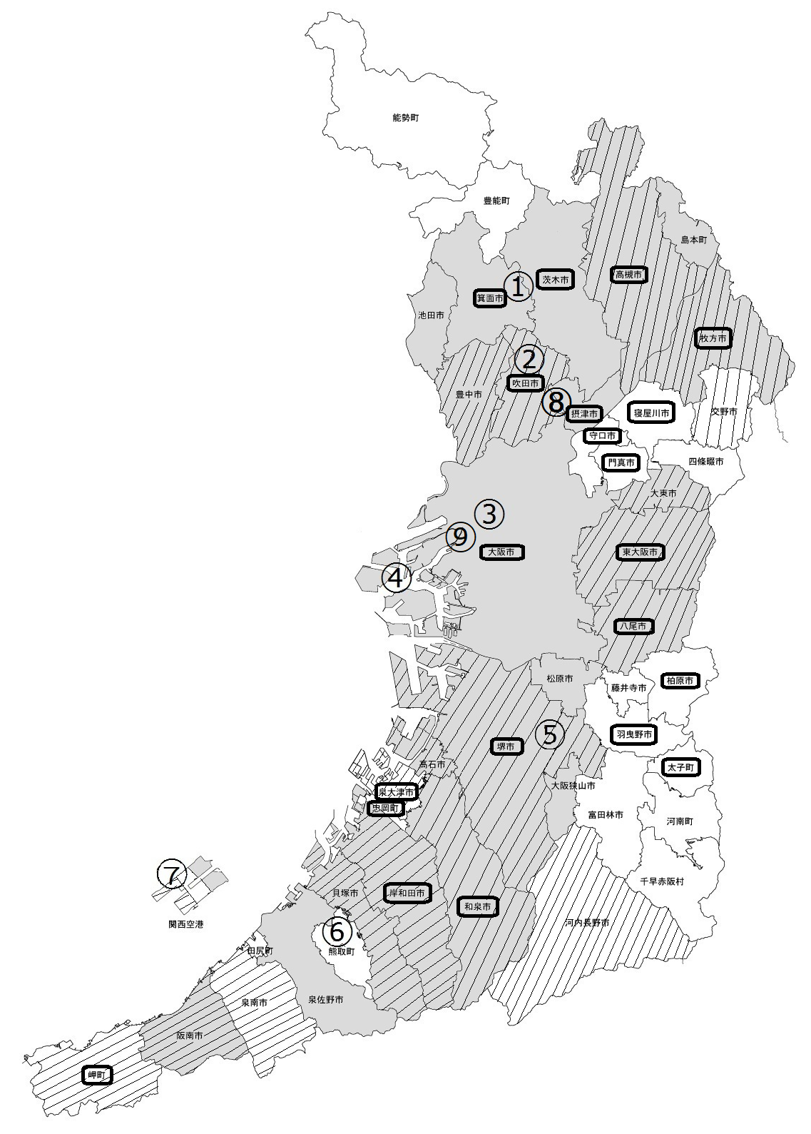
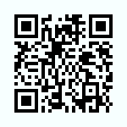
企業立地の優遇制度のご案内（概要版）
～大阪に立地する企業・事業所の成長を全力でサポートします～
大阪府
令和５年５月
企業立地促進補助金・産業集積促進税制の対象地域
…研究開発施設の投資奨励計画がある市町村
…産業集積促進地域がある市町村
市町 …地域未来投資促進法の基本計画がある市町村
成長特区税制対象区域
※地図上の①～⑨は対象区域の位置を示します。
地図上の①～⑧は対象区域の位置を示します。
【お問い合わせ先】
①彩都西部地区〔茨木市・箕面市〕
②大阪大学吹田キャンパス・
国立循環器病研究センター〔吹田市〕
③大阪駅周辺 (うめきた等)
〔大阪市〕
④夢洲・咲洲、阪神港〔大阪市〕
⑤大阪府立大学なかもずキャンパス
〔堺市〕
⑥京都大学複合原子力科学研究所
〔熊取町〕
⑦関西国際空港
〔泉佐野市・泉南市・田尻町〕
⑧北大阪健康医療都市（健都）区域
〔吹田市・摂津市〕
⑨未来医療国際拠点区域 (中之島)
〔大阪市〕
【お問合せ先】
大阪府 商工労働部
〒559-8555 大阪市住之江区南港北1-14-16 大阪府咲洲庁舎（さきしまコスモタワー）25F
（外資系企業等進出促進補助金、成長特区税制、地方拠点強化税制、地域未来投資促進法について）
成長産業振興室 国際ビジネス・スタートアップ支援課 TEL 06-6210-9406
（府内投資促進補助金、産業集積促進税制について）
中小企業支援室 ものづくり支援課 TEL 06-6210-9470
〔ご注意〕具体的に利用をご検討中の方は、必ず事前に詳しい利用要件を上記までお問い合わせください。
大阪府 優遇制度
www.pref.osaka.lg.jp/ritchi/treatment/

Slide 2
企業立地促進補助金
【注意】
○ 補助金の交付は、審査会での審査を経て決定されます。
○ 補助金申請前に契約や発注を行った建設工事の経費や機械設備の経費は、補助対象となりません。
府内投資促進補助金
既存工業集積地の維持・発展に向け、市町村の産業振興やまちづくり施策と連携し、ものづくり中小企業等の投資や新規立地の促進を図るため、工場又は研究開発施設の新築や増改築を行う企業に対し補助を行います。
対象者 | 工場又は研究開発施設の新築・増改築を行う中小企業
対象施設 | 先端産業分野^{※1}の研究開発施設 | 既存工業集積地の工場・研究開発施設
対象地域 | 研究開発施設の投資奨励計画を持つ市町村^{※2} | 産業集積促進地域（裏面参照）
補助要件 及び 補助率 | － | 地元市町村の優遇措置を受けること
 | 【投資に対する補助^{※3}】
企業規模 | 中小企業（製造業の場合、一部の業種を除き従業者300人以下又は資本金3億円以下の会社及び個人）
投資額^{※4} | 1億円以上
雇用要件 | 府内の事業所における操業開始日の府内常用雇用者の総数が交付申請時の数を下回らないこと
補助率 | 家屋・機械設備等の５％（府内に本店、工場又は研究開発施設を持つ企業は10％）
限度額 | ３千万円
申請時期 | 補助対象事業の契約又は発注の日の前日まで
※１ 先端産業分野：ライフサイエンス、新エネルギー分野のうち、先端的な事業と認めるもの
※２ 研究開発施設の投資奨励計画を持つ市町村： 大阪市、堺市、岸和田市、豊中市、池田市、吹田市、高槻市、貝塚市、枚方市、茨木市、八尾市、泉佐野市、松原市、大東市、和泉市、箕面市、摂津市、高石市、東大阪市、大阪狭山市、阪南市、島本町
※３ 投資に対する補助は、家屋の新築・増改築等を行うことが前提
※４ 投資額：家屋・機械設備等に係る費用（消費税及び地方消費税相当額を除く金額）
外資系企業等進出促進補助金
対日投資を促進し、大阪産業の高度化及び活性化を図るため、府内に本社機能を設置する外資系企業等に対し、投資額等の一部を補助します。
対象者 | 本社機能を有する事業所※を大阪府内に設ける外資系企業等（※調査及び企画部門、情報処理部門、研究開発部門、国際事業部門、情報サービス事業部門、その他管理業務部門のいずれかを含む事業所）
補助要件 | ●事業所床面積50㎡以上かつ常用雇用者等5人以上確保すること。 なお、府内で移転する場合は25人以上増加すること。（いずれの場合も、申請日の翌日から３年以内に達成すること） ●申請時期：補助対象事業の契約又は発注の日の前日まで
補助要件 及び 補助率
【家屋取得の場合】家屋・設備等の５％
【家屋賃借の場合】賃料等の１／３（24ヶ月間）
常用雇用者等の数 | 補助金限度額
5～25人 | 1,500万円
25～99人 | 3,000万円
100～199人 | 6,000万円
200人以上 | 1億円
常用雇用者等の数 | 補助金限度額
5～25人 | 1,000万円
25～99人 | 2,000万円
100～199人 | 4,000万円
200人以上 | 6,000万円
産業集積促進税制
府内における産業集積を税制面から促進するため、産業集積促進地域における土地や家屋の取得に係る不動産取得税を軽減します。
対象地域 | 産業集積促進地域（裏面参照）
対象不動産 | 各産業集積促進地域の指定公示日から令和6年3月31日まで（地域の変更又は指定解除があった場合はその公示日まで）の対象期間中に、当該地域内において取得した工場、研究所、倉庫の家屋^{＊１}又はその敷地である土地^{＊２} ＊１対象家屋・・・家屋は、自己の事業（風俗営業等及び風俗営業等に利用させる目的で不動産を貸し付ける事業を除く。）として工場、研究所、倉庫の用に供するものに限る。なお、住宅を除く。 ①家屋を建築（新築、増築、改築）した場合は、対象期間中に建設の着手が行われた場合に限る。 ②建築以外（売買、交換、贈与等）の場合は、対象期間中に取得したものに限る。 ③倉庫は、都市計画法（昭和四十三年法律第百号）第二章の規定により臨港地区として定められた地区又は港湾法（昭和二十五年法律第二百十八号）第三十八条の規定により港湾管理者が定めた地区に所在するものに限る。 ＊２対象土地・・・土地は、対象期間中に取得し、かつ、その取得から１年以内に以下のいずれかが行われた場合に限る。 ①当該土地を敷地とする対象家屋の建設（新築又は増築に限る。）の着手が行われた場合 ②対象家屋を取得（建築した場合を除く。）した場合
対象者 | 中小企業者（資本金の額又は出資の総額が１億円以下である会社及び個人をいいます。）で、自己の事業※の用に供するために対象不動産を取得した方のうち、対象不動産の取得に関して市町村が講ずる優遇措置を受けた方 ※事業には、風俗営業等及び風俗営業等に利用させる目的で不動産を貸し付ける事業を除きます。
軽減額 | 対象不動産の取得に係る不動産取得税の2分の１に相当する金額（上限：２億円）

Slide 3
成長特区税制と他の制度（企業立地促進補助金、産業集積促進税制）の重複適用を受けることは出来ません。詳しくは、成長産業振興室 国際ビジネス・スタートアップ支援課へお尋ねください。
ご注意！
成長特区税制
事業計画は、事業を開始する前に府に提出して、審査会の審査を経て知事が認定します。府外から成長特区に新たに進出の場合、大阪府税を最大ゼロに軽減します。府内から移転の場合、従業員数の増加割合に応じて軽減します。
対象地域 | 夢洲・咲洲地区及び阪神港地区、大阪駅周辺地区、北大阪地区（彩都西部地区等）、関西国際空港地区、 北大阪健康医療都市（健都）区域、未来医療国際拠点区域
共通要件 | ●事業計画認定後、３年以内に成長産業事業を開始（取得・共用）していること ●府税の滞納等がないこと
対象事業 | 新エネルギー、ライフサイエンス等の事業
対象税目 | 法人府民税、法人事業税、不動産取得税
税目別 要件 | ●法人府民税・法人事業税の軽減措置 府内における常用雇用者※の増加（計画認定前年度と比較） ●不動産取得税の軽減措置 事業計画申請後に取得した土地・家屋で、認定後３年以内に供用開始し、その後１年間 成長産業事業に供用したことが確認できること
軽減割合 | 毎年度実績報告書を提出し、軽減割合を決定（最大100％） ●法人府民税・法人事業税は、従業者数の増加割合に応じて軽減 ※府外から成長特区に新たに進出の場合 ５年間ゼロ＋５年間1／2 ●不動産取得税は、成長産業事業に供用している割合に応じて軽減 ※対象用不動産にかかる取得税ゼロ
区 分 | 人 数
資本金1億円以下の企業、中小企業基本法上の中小企業、 会社法上の会社以外の法人 | 0人以上（減少していないこと）
資本金１億円超～ | 5人以上（規模に応じて人数が異なります。）
※常用雇用者：雇用保険の被保険者であって、期間の定めのない労働契約を締結している者
地方拠点強化税制
安定した良質な雇用の創出を通じて地方への新たな人の流れを生み出すことを目的に、事業者が東京２３区から本社機能を地方に移転する場合（移転型事業）、既に地方に立地する事業者が、本社機能を拡充する場合（拡充型事業）に国が法人税等を軽減します。
対象 | 本社機能(事務所、研究所、研修所)を移転拡充する企業
認定要件 | ●地域再生計画に記載された地方活力向上地域等^{※1}において、特定業務施設^{※2}の整備^{※3}が行われること ●特定業務施設において従業員数が５人(中小企業者１人)以上増加すること 等
特例措置 | ●取得した建物の資産に係る法人税等の特別償却または税額控除のいずれかの適用 ●本社機能において新たに雇い入れた従業員等に係る法人税等の税額控除の適用 ●中小企業基盤整備機構の債務保証
※１地方活力向上地域等：大阪府全域における対象地域（ただし、拡充型事業については大阪市全域、堺市、守口市及び東大阪市の一部が対象外）
※２特定業務施設：事務所（「調査・企画部門」「情報処理部門」「研究開発部門」「国際事業部門」「情報サービス事業部門」「その他管理業務
部門」のいずれかを有するもの）、研究所（研究開発において重要な役割を担うもの）、研修所（人材育成において重要な役割を担うもの）
※３特定業務施設の｢整備｣：本社機能の新増設、賃貸借、用途変更によるものを指す
※４新増設の場合は建物の着工前、賃借の場合は賃貸借契約締結前までに府から地方活力向上地域等特定業務施設整備計画の認定を受けることが必要
地域未来投資促進法
地域未来投資促進法では、地域の特性を生かして高い付加価値を創出し、地域の事業者に対する経済的波及効果を及ぼすことにより地域経済を牽引する事業を国が集中的に支援します。
◆地域未来投資促進法に基づく支援を受けるためには、市町村及び都道府県が策定した基本計画に定められた区域において、
事業者が「地域経済牽引事業計画」を作成し、大阪府知事の承認を得ることが必要です。
対象 | 例）成長ものづくり分野など（※基本計画ごとに対象分野は異なります）
承認要件 | ①地域特性を活用すること ②高い付加価値を創出すること ③売上や雇用者数の増加等の経済的効果が見込まれること （※基本計画ごとに承認要件は異なります）
【具体的な支援施策】※事業者に対するもの（一部抜粋）
●予算による支援（地域中核企業・中小企業等連携支援事業）
研究開発から設備投資、販路開拓等までの一体的な支援等
●税制による支援（課税の特例）
先進的な事業に必要な設備投資に対する減税措置等
●金融による支援（資金供給の円滑化）
地域経済牽引事業のために必要な設備資金・運転資金についての
中小企業・小規模事業者に対する日本政策金融公庫による融資制度
※上記に加え、基本計画策定自治体を通じた間接的支援など
【基本計画策定の市町村】 （令和５年3月24日時点）
※計画期間：原則５年
〇大阪市 〇八尾市 〇吹田市・摂津市 〇吹田市
〇堺市 〇泉大津市 〇柏原市 〇東大阪市
〇守口市 〇岸和田市 〇高槻市 〇寝屋川市
〇門真市 〇忠岡町 〇枚方市 〇和泉市
〇岬町 〇茨木市 〇羽曳野市 〇箕面市
〇太子町
この融資制度は、金融機関がそれぞれの特徴や得意分野を活かし商品設計したもので、府と連携して、
さまざまに頑張る・頑張ろうとする中小企業者を応援するものです。
府内において工場や研究施設等を立地（建設）する場合にもご利用いただける制度となっています。
■融資利率は、金融機関所定金利となります。
■融資限度額、融資期間や融資条件など金融機関やメニューにより異なりますので、取扱金融機関にお問合せください。
■詳しくは、http://www.pref.osaka.lg.jp/kinyushien/seido001/index.htmlの各種融資メニューをご覧ください。
中小企業者向け融資
チャレンジ応援資金
（金融機関提案型）
（注）具体的に利用をご検討中の方は、必ず事前に詳しい利用要件などを各金融機関で確認してください。
このリーフレットは、概要をお知らせすることを目的とするものであり、一切の融資もしくは保証等をお約束するものではありません。

Slide 4
大阪府の産業集積促進地域 （令和５年５月26日現在）
堺市 | ○堺市臨海部工業専用地域等地区 【指定公示日：平成19年10月2日、平成25年5月9日】 ○堺市大和川南岸工業地域地区 ○堺市遠里小野工業地域地区 ○堺市大仙西町工業地域地区 ○堺市石津北町工業地域地区 ○堺市中区工業地域地区 ○堺市毛穴工業地域地区 ○堺市東区・北区工業地域地区 ○堺市西区工業地域地区 ○堺市鳳南町工業地域地区 ○堺市西区南部工業地域地区 ○堺市美原区工業地域地区 ○堺市美原区木材団地工業専用地域地区 【指定公示日：平成24年6月22日】 ○堺市美原区大饗・菩提工業地域地区 【指定公示日：平成30年7月25日】
岸和田市 | ○岸和田市磯上工業地域地区 ○岸和田市木材コンビナート地区 ○岸和田市鉄工団地地区 ○岸和田市岸和田漁港地区 ○岸和田市地蔵浜工業専用地域地区 【指定公示日：平成21年4月1日】 ○岸和田市岸之浦町ちきりアイランド地区 【指定公示日：平成25年4月12日】 ○岸和田市岸之浦町ちきりアイランド保管施設用地地区 【指定公示日：平成25年8月16日】 ○岸和田市岸之浦町ちきりアイランド第２期製造業用地地区 【指定公示日：平成27年10月30日、平成30年7月25日】 ○岸和田市岸之浦町ちきりアイランド都市機能用地地区 【指定公示日：令和元年5月16日】 ○岸和田市岸和田丘陵地区 【指定公示日：平成27年3月6日】
豊中市 | ○豊中市豊南町工業地域地区 ○豊中市庄内南工業地域地区 ○豊中市島江･庄内宝町工業地域地区 ○豊中市二葉･大島町工業地域地区 ○豊中市神崎川南工業地域地区 【指定公示日：平成20年8月1日】 ○豊中市原田中地区 【指定公示日：令和4年7月29日、令和5年5月26日】 ○豊中市服部西町・服部寿町地区 【指定公示日：令和5年5月26日】
吹田市 | ○吹田市芳野町工業地域地区 ○吹田市江の木町工業地域地区 ○吹田市南吹田工業地域地区 ○吹田市西御旅町及び東御旅町工業地域地区 【指定公示日：平成25年9月19日】
泉大津市 | ○堺泉北港助松埠頭総合物流情報センター等地区 ○泉大津旧港地区 ○堺泉北港汐見沖地区 【指定公示日：平成26年5月9日】
高槻市 | ○高槻市宮田町一丁目工業地域地区 ○高槻市幸町・朝日町工業地域地区 ○高槻市桜町・明田町工業地域地区 ○高槻市南庄所町・下田部町工業地域地区 【指定公示日：平成21年4月1日】
貝塚市 | ○貝塚市二色南町地区 ○貝塚市新貝塚埠頭地区 【指定公示日：平成25年4月24日】
枚方市 | ○枚方市枚方企業団地地区 ○枚方市大阪紳士服団地地区 ○枚方市中部工業地域地区 ○枚方市堂山東工業地域地区 ○枚方市中南部工業専用地域地区 ○枚方市中南部工業地域地区 ○枚方市出口・中振工業地域地区 【指定公示日：平成20年1月7日】 ○枚方市津田サイエンスヒルズ地区 【指定公示日：平成20年5月1日、平成28年9月14日】 〇枚方市茄子作南・茄子作高田地区 【指定公示日：令和２年３月26日】
八尾市 | ○八尾市竜華地区周辺工業専用等地域 ○八尾市竜華地区周辺工業地域 ○八尾市八尾空港周辺工業地域 ○八尾市上尾町地区周辺工業地域 ○八尾市渋川町２丁目工業地域 ○八尾市二俣工業地域 ○八尾市相生・天王寺屋周辺工業地域 【指定公示日：平成19年10月2日】
河内長野市 | ○河内長野工業団地地区 ○河内長野市木戸西町工業地域地区 ○河内長野市楠町東工業地域地区 ○河内長野市菊水町・向野町工業地域地区 【指定公示日：平成29年7月25日】
大東市 | ○大東市西部工業地域地区 【指定公示日：平成22年4月1日】
和泉市 | ○テクノステージ和泉工業地域地区 ○トリヴェール和泉西部ブロック地区 【指定公示日：平成25年9月30日】
高石市 | ○高石市臨海部工業専用地域等地区 【指定公示日：平成19年10月2日、平成21年7月1日】
東大阪市 | ○東大阪市新町･宝町工業地域地区 ○東大阪市加納工業専用地域地区 ○東大阪市加納工業地域地区 ○東大阪市水走･川田工業地域地区 ○東大阪市岩田工業地域地区 ○東大阪市稲田新町工業地域地区 ○東大阪市柏田西工業地域地区 【指定公示日：平成19年11月22日】 ○東大阪市西岩田工業地域地区 ○東大阪市高井田工業地域地区 【指定公示日：平成19年11月22日、平成28年10月14日】
泉南市 | ○泉南市りんくうタウン南地区 【指定公示日：平成25年4月12日、平成29年9月29日】
交野市 | ○交野市幾野工業地域地区 ○交野市星田北地域地区 【指定公示日：令和2年12月3日】
阪南市 | ○阪南市桃の木台阪南スカイタウン地区 【指定公示日：平成25年4月19日】
岬町 | ○岬町多奈川臨海地区 【指定公示日：平成25年4月12日、令和2年12月3日】 ○岬町多奈川地区多目的公園事業活動ゾーン地区 【指定公示日：平成25年4月12日】

